Slide 1




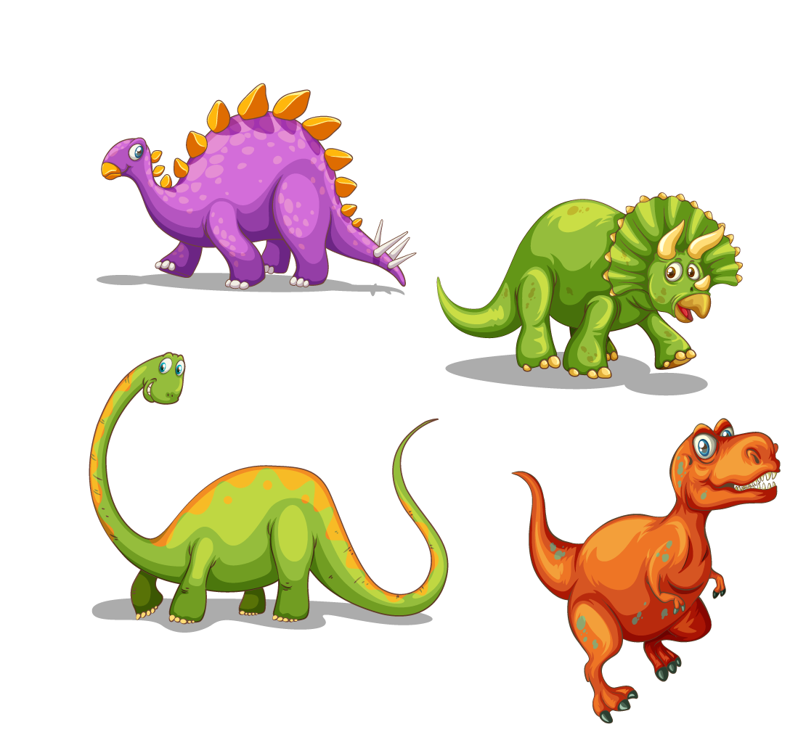
TOÁN
TOÁN
Trang 83

Slide 2
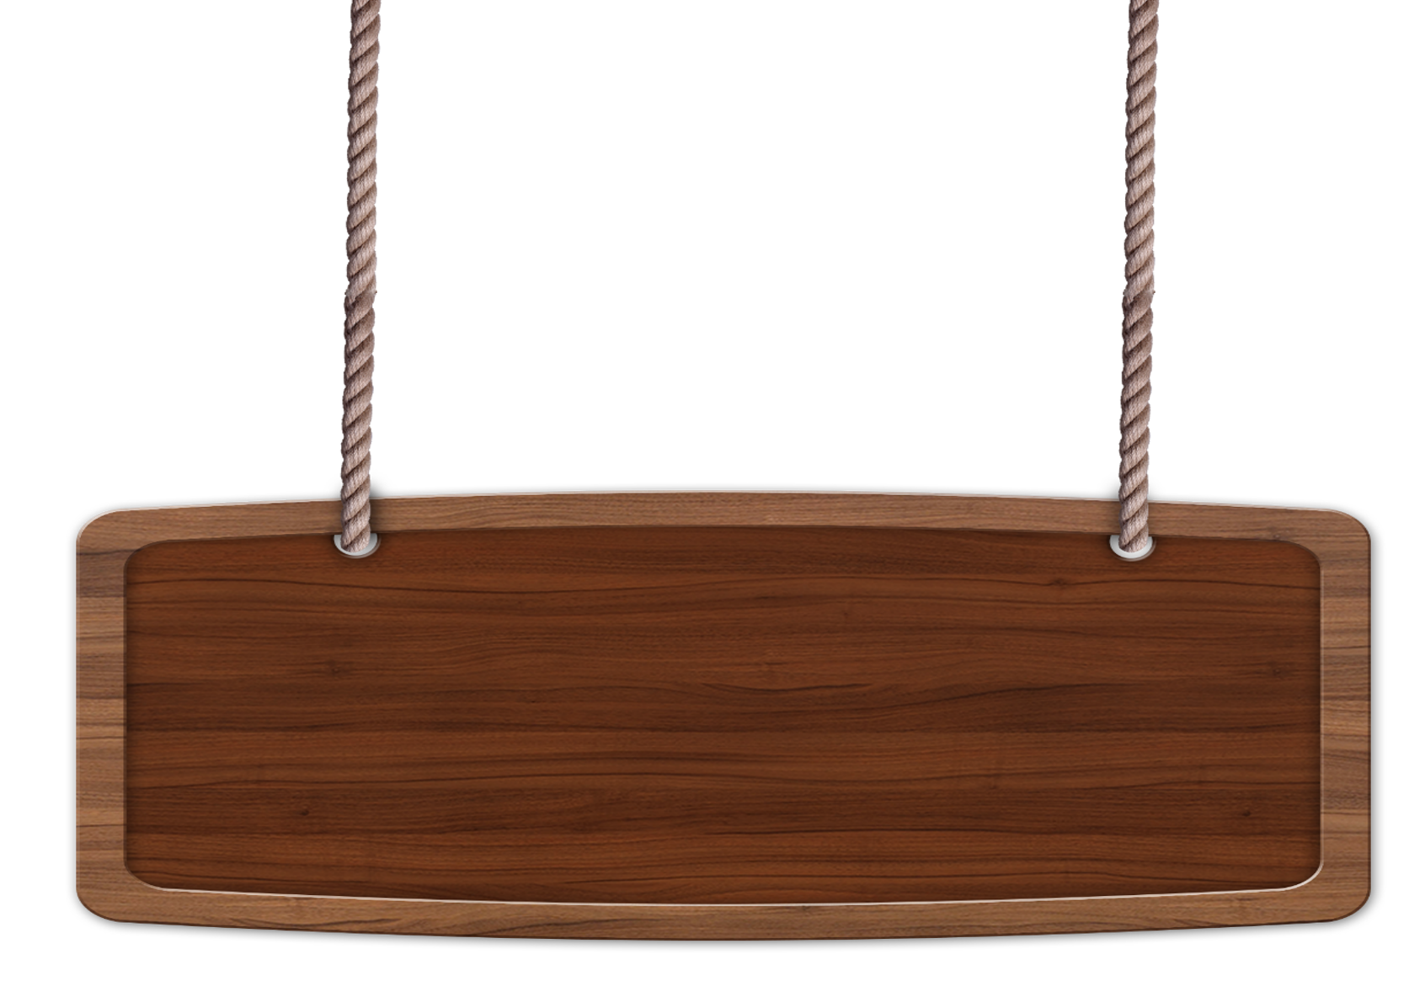

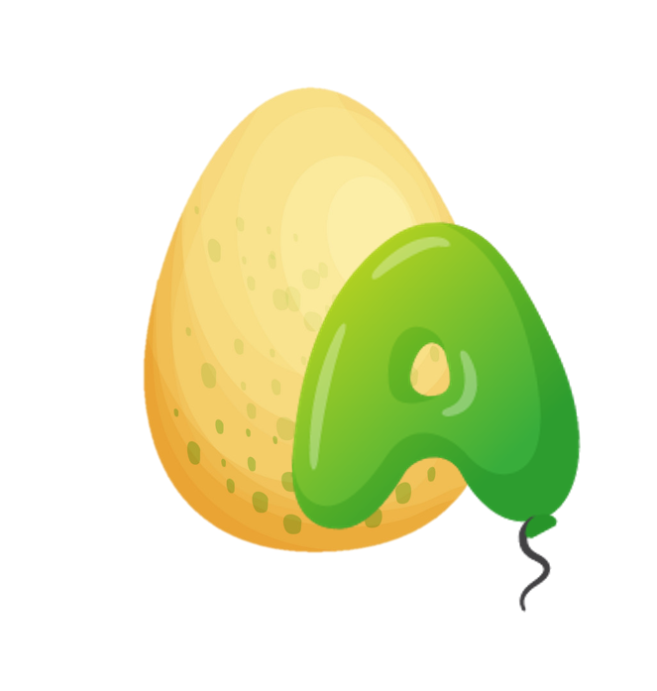
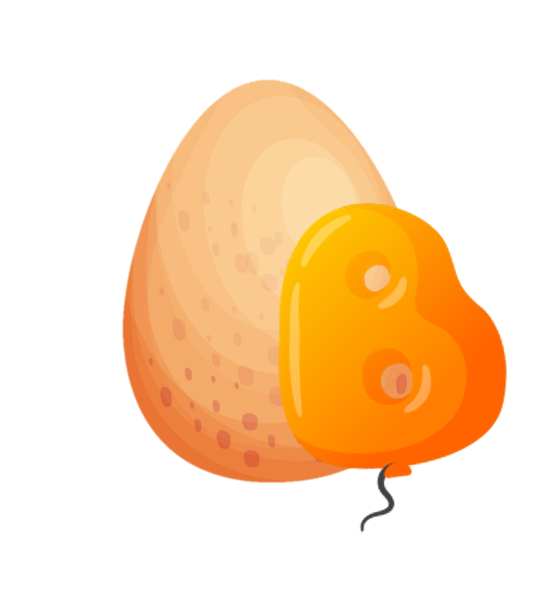


Bài 1:
Đặt tính rồi tính:
855 : 45
579 : 36
9009 : 33
9276 : 39

Slide 3

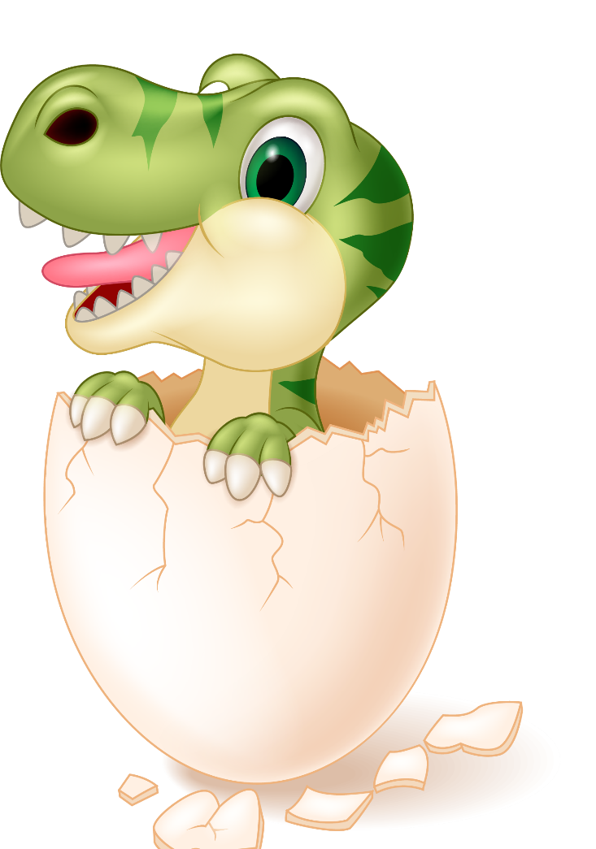
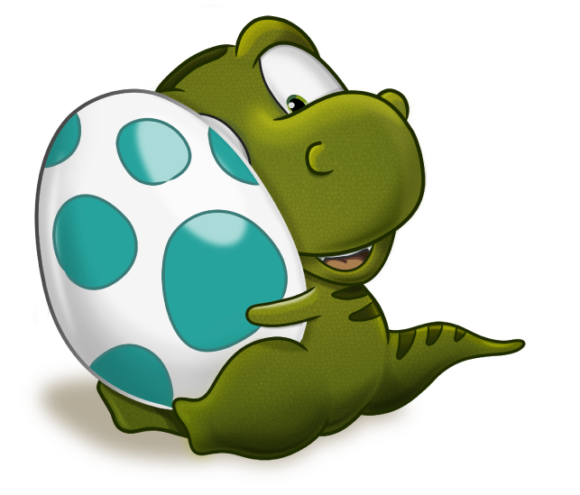
855 : 45
855
45
405
19
00
Vậy: 855 : 45 = 19

Slide 4

579 : 36
579
36
219
16
03
Vậy: 579 : 36 = 16 (dư 3)

Slide 5

9009 : 33
9009
33
240
273
099
00
Vậy: 9009 : 33 = 273

Slide 6
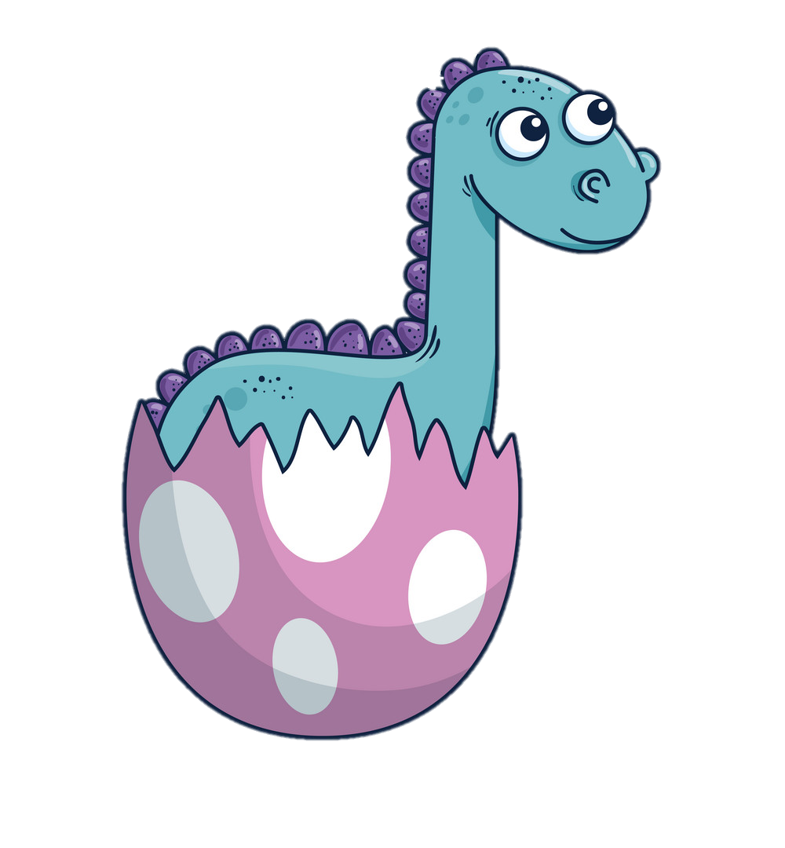
9276 : 39
9276
39
147
237
306
33
Vậy: 9276 : 39 = 237 (dư 33)

Slide 7
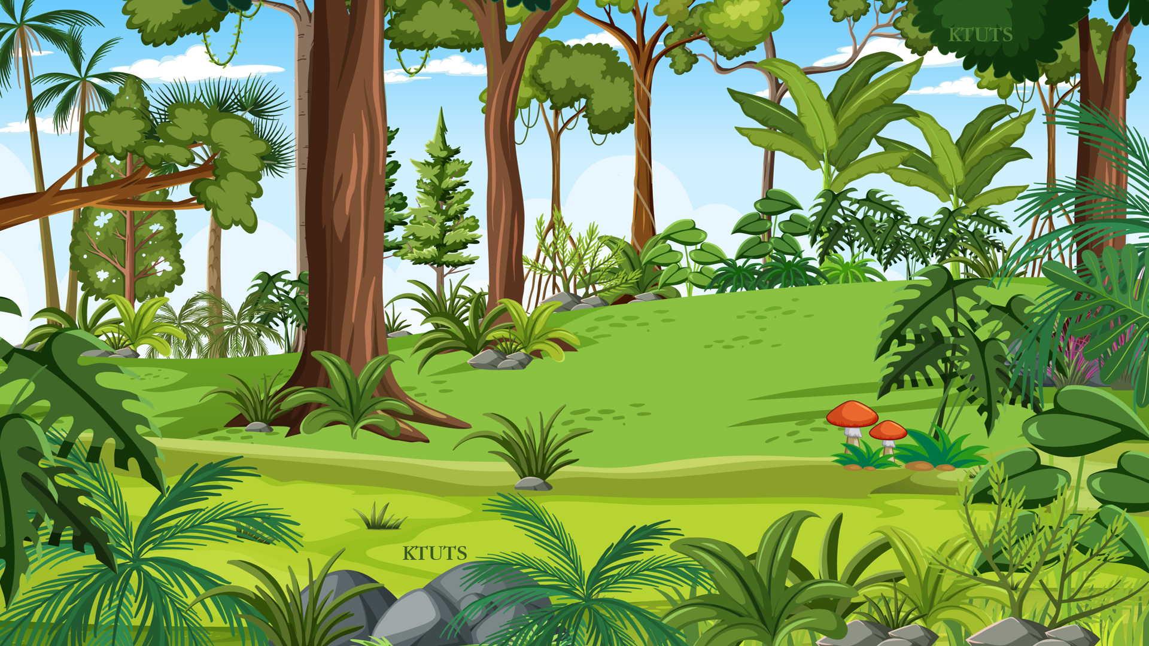

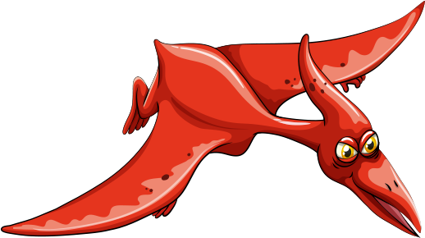

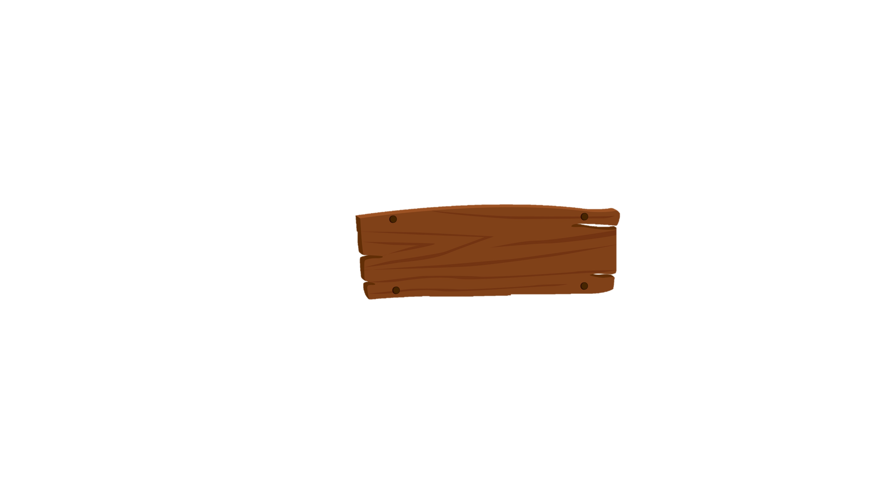

KTUTS
Bài 2:
Tính giá trị biểu thức:
46 857 + 3 444 : 28
601 759 – 1 988 : 14
KTUTS

Slide 8

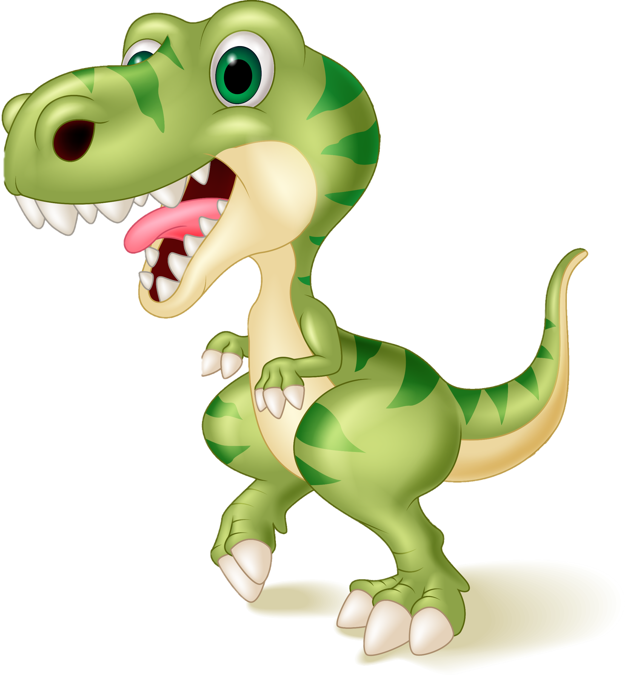
46 857 + 3 444 : 28
46 857 + 3 444 : 28
= 46 857 + 123
= 46 980

Slide 9
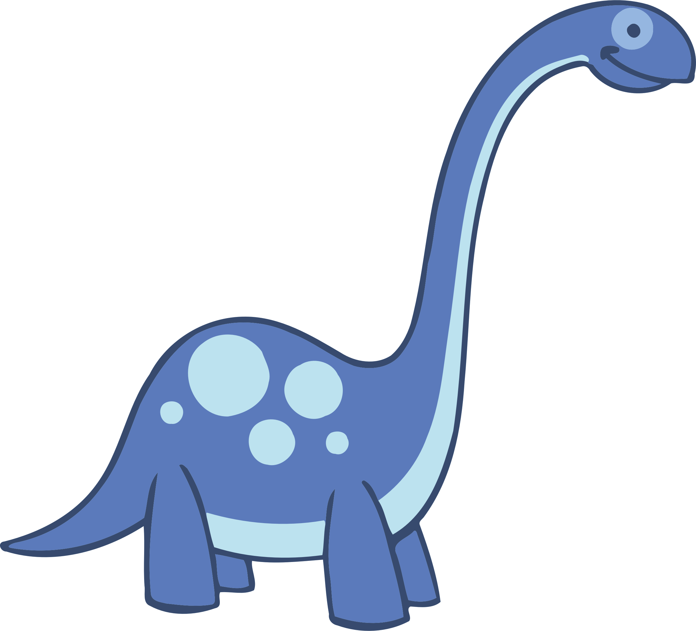
601 759 – 1 988 : 14
601 759 – 1 988 : 14
= 601 759 – 142
= 601 617

Slide 10

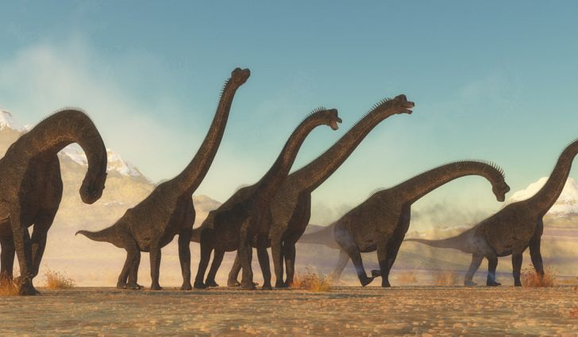

Một bầy khủng long Brachiosaurus có 12 con. Ước tính 1 ngày chúng tiêu thụ hết khoảng 2 184 kg lương thực. Vậy trung bình 1 con Brachiosaurus tiêu thụ bao nhiêu ki-lô-gam lương thực trong 1 ngày?
180 kg
182 kg
184 kg

Slide 11
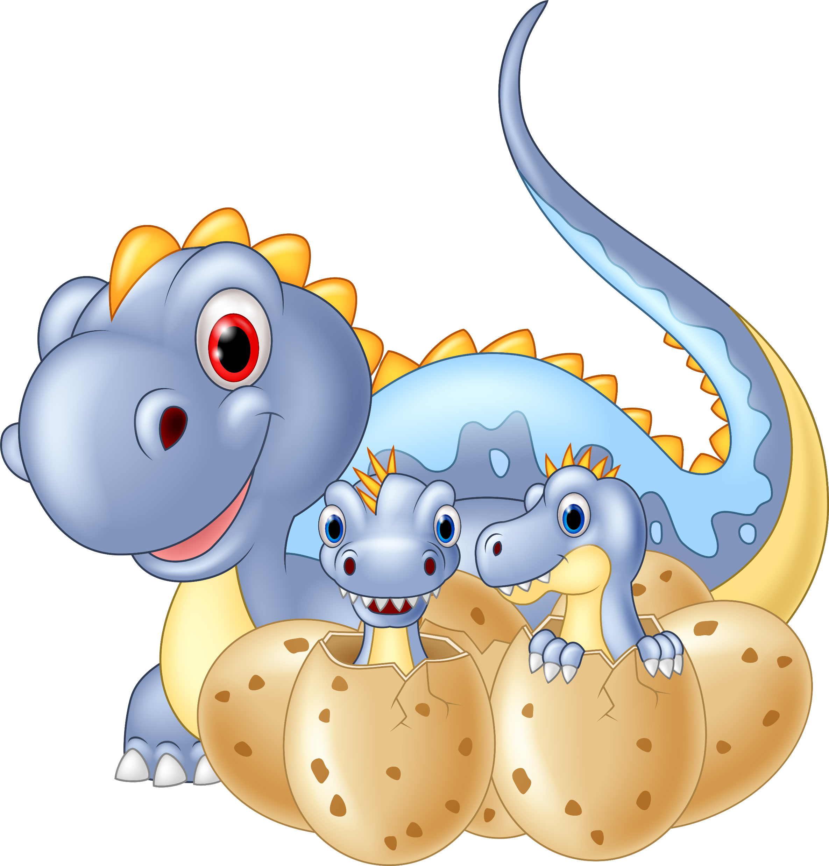
Dặn dò
Làm bài tập vào vở
Chuẩn bị bài tt

Slide 12
Chúc các em
học tốt

